Slide 1

expert services & solutions
for the renewable energy &
energy storage sectors
Renewable & Storage Forum Athens 24 Nov 2019
Notes:
Καλησπέρα σε όλους και συγχαρητήρια στους διοργανωτές του σημερινού Φορουμ
Η Εταιρεία PROTASIS συμμετέχει στη σημερινή ημερίδα επιδεικνύοντας το ενδιαφέρον της για τον κλάδο των ΑΠΕ θέλοντας παράλληλα να επικοινωνήσει τους βασικούς της στοχους σε σχέση με την περαιτέρω ανάπτυξη του κλάδου στην Ελλάδα αλλά και διεθνώς.

Slide 2
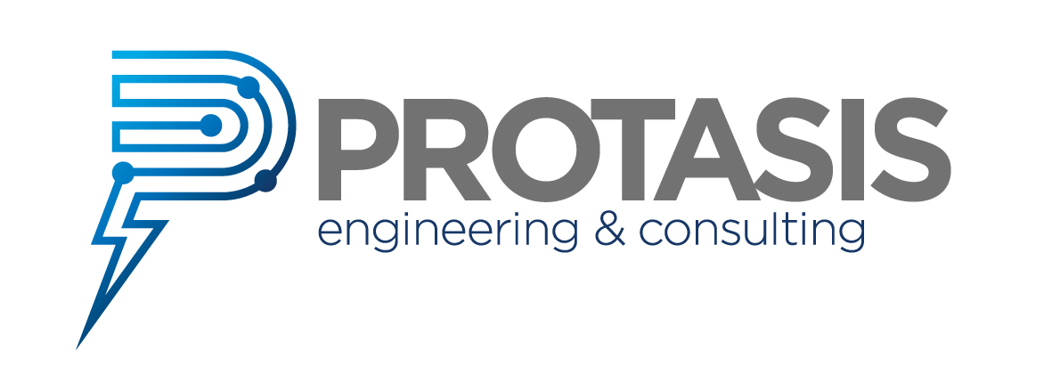

The Company
Year Established
2002
Continuous Growth
25% CAGR (2015 – 2018 sales turnover)
Consultant on Electric Power Systems
Systems’ Integrator for Protection, Control, Automation (SAS) & Metering Systems on Electricity Supply Networks
Certified as per the latest Standards
ISO 9001 : 2015 (Quality)
ISO 14001 : 2015 (Environment)
OHSAS 18001 : 2007 (Health & Safety)
Our Customers = our Ambassadors
more than 100, in 3 continents
IPPs, TSOs, DNOs, RES, HEA-IND, MCFs
Our People = our Strength
total, 50 (October 2019)
45 in engineering positions
Local presence in 2 geographic regions / Europe, Middle East
Athens / GREECE
Dubai / UAE

Slide 3
PROTASIS on Renewable Energy Sector (RES)

Slide 4



Structure

Slide 5
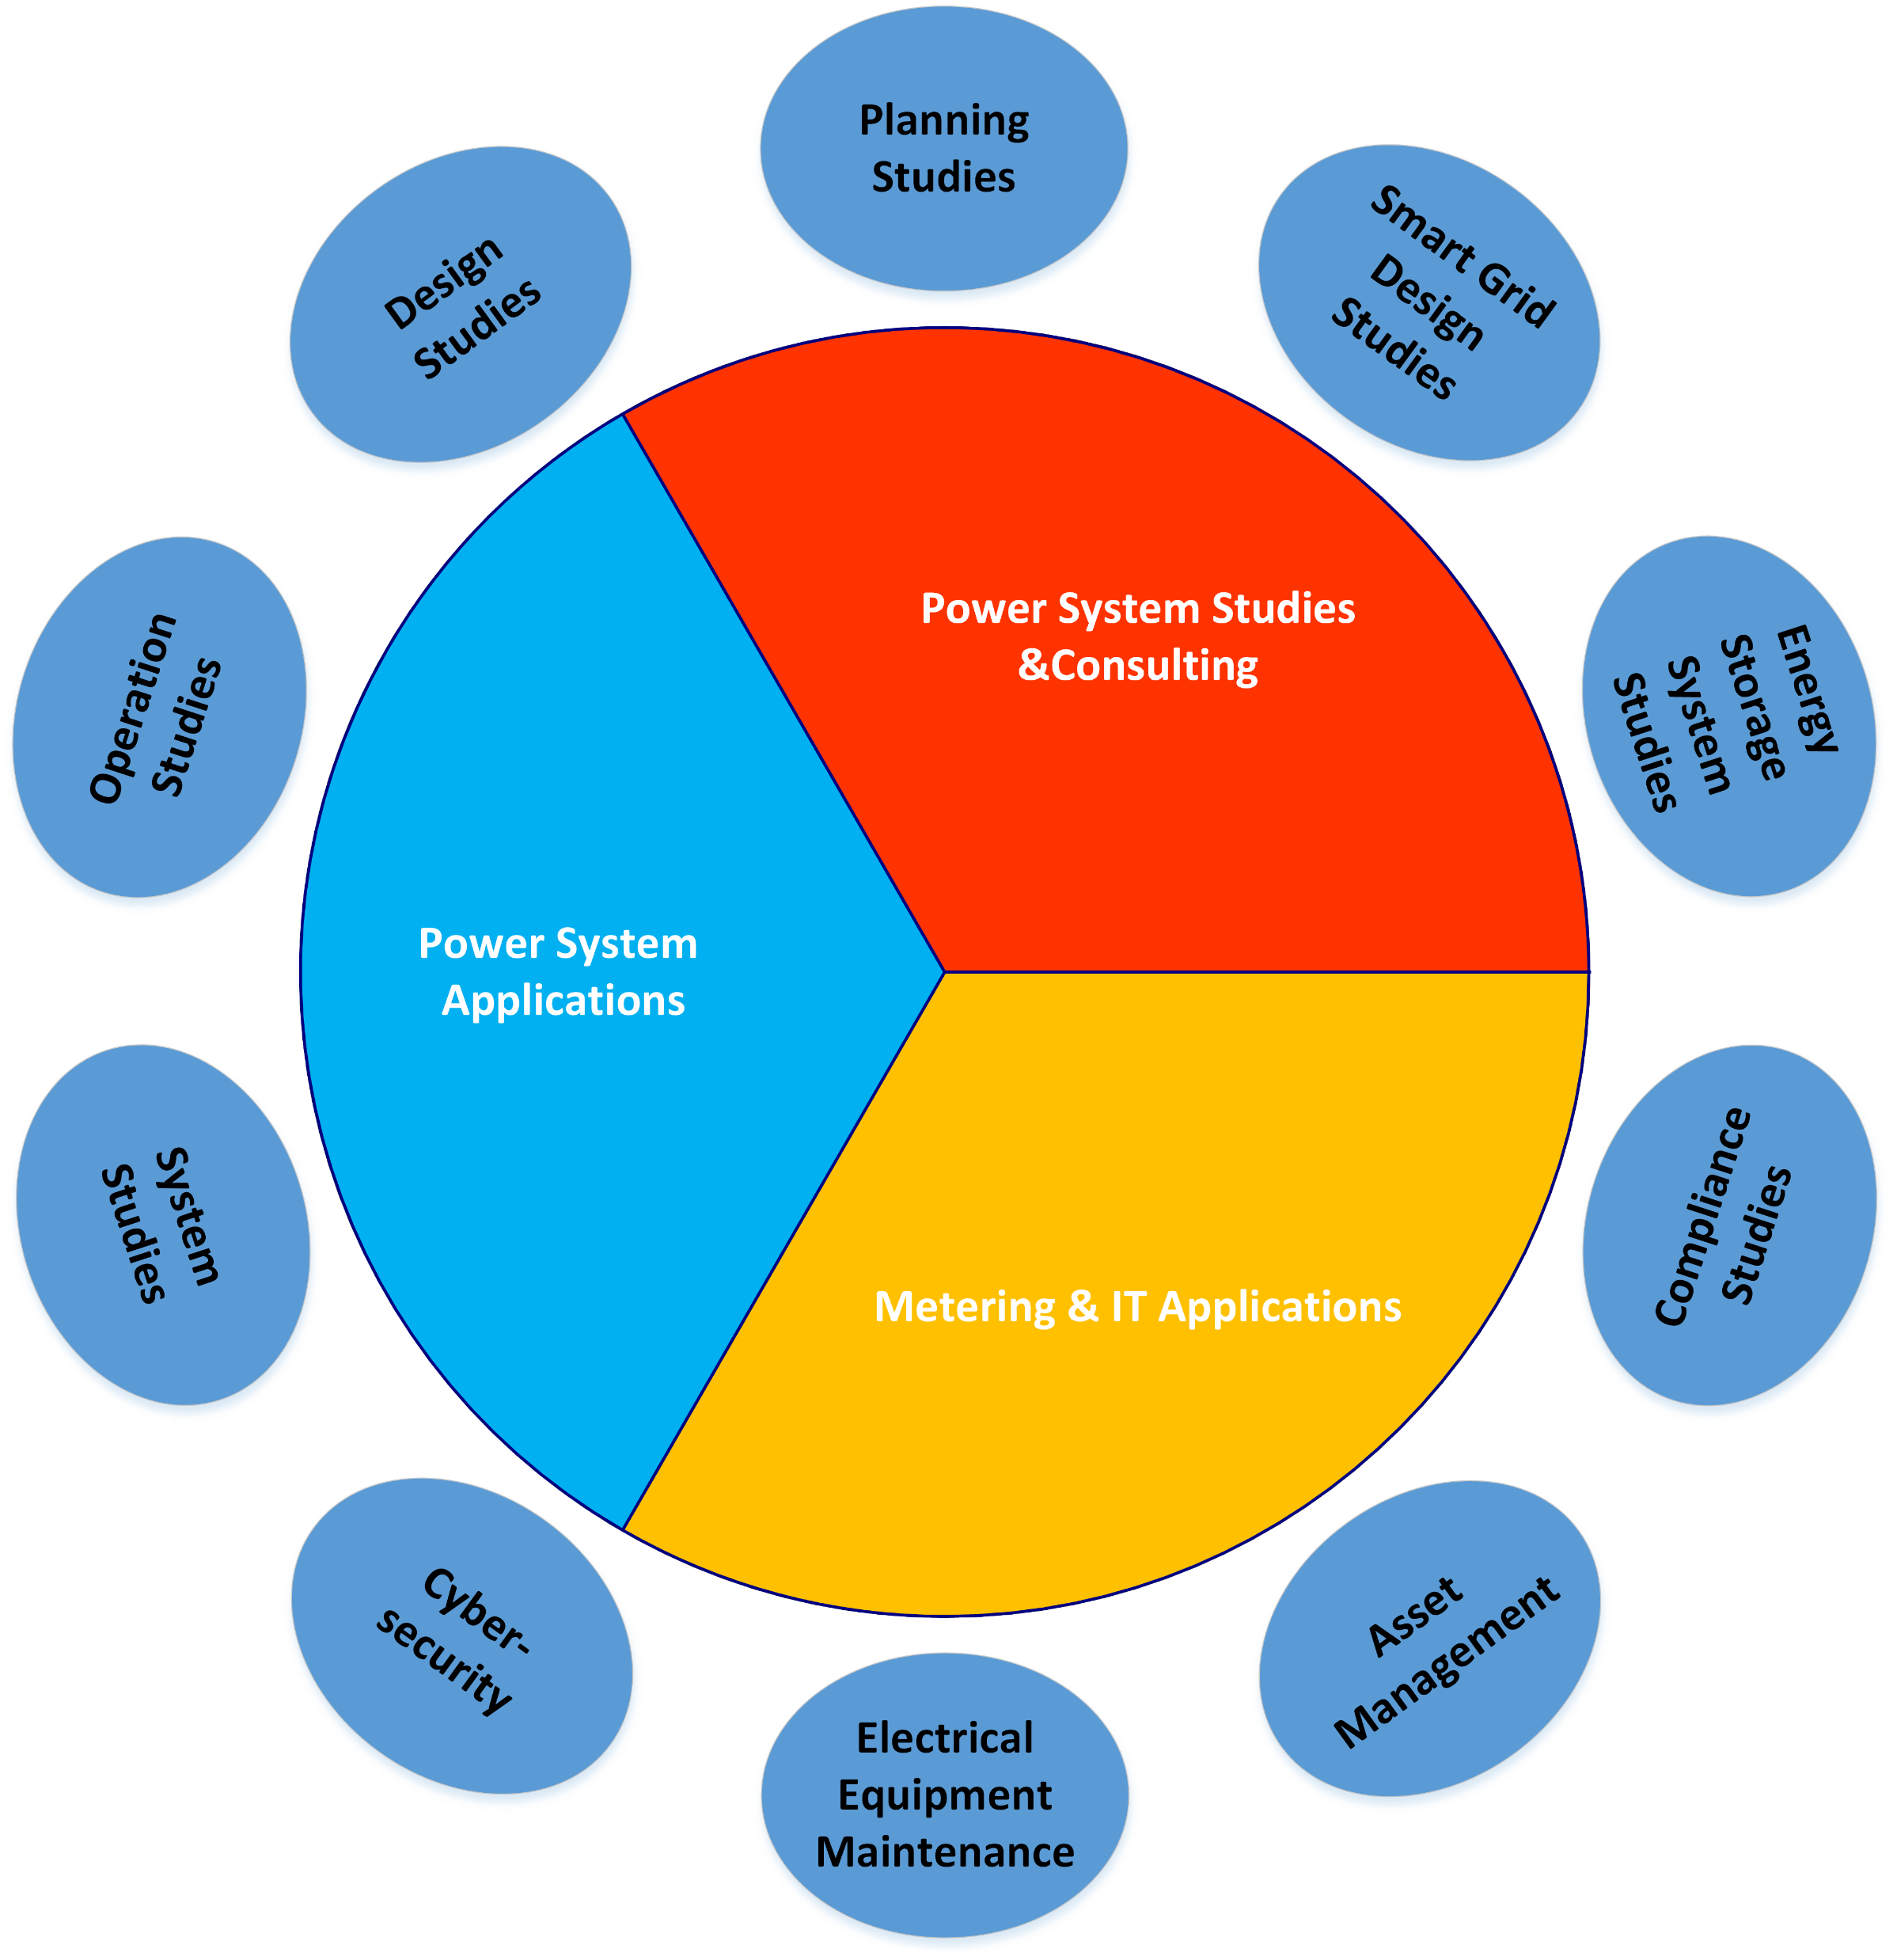
PROTASIS on RES
Our 3 individual departments consist of highly experienced Engineers and power quality experts, able to provide services such as:
Electrical Planning Studies, Consulting and Support Services
Design Studies & Consulting
Operation Studies & Consulting
Grid Code Compliance Studies & Consulting
Smart-Grid Design Studies
Protection - Control & Monitoring Systems
Cybersecurity Services
Electrical Equipment Maintenance Services
Asset Management Services
Energy Storage Systems Services

Slide 6
PROTASIS on RES
Planning Studies | Design Studies
Grid Impact Studies (GIS) Static security assessment: power flow and contingency analysis, transfer limit analysis and short circuit calculations Dynamic security assessment: modelling and simulation of RES plants and ESS. Grid integration connection studies (HVAC, HVDC) Assessment of candidate points of interconnection (POI) and different network configurations for safe power evacuation. Technical feasibility and front-end engineering design (FEED) studies Preliminary design of electric network and sizing of power equipment. Technical requirements for primary and secondary equipment Conceptual design of control, protection schemes and substation automation systems (SAS). Evaluation of potential RES applications with ESS. Project budgetary cost estimation | Technical specifications for primary and secondary equipment Cable sizing and ampacity calculation Circuit breaker duty calculation Insulation coordination Switching transient analysis Harmonic analysis Cable sheath bonding design Grounding grid study Protection, control and interlocking schemes design Current and voltage transformer adequacy
Notes:
ΜΕΛΕΤΕΣ ΣΧΕΔΙΑΣΜΟΥ ΔΙΑΣΥΝΔΕΣΗΣ ΑΠΕ ΠΟΥ ΠΕΡΙΛΑΜΒΆΝΟΥΝ ΤΗΝ ΣΤΑΤΙΚΗ ΔΙΕΡΕΥΝΗΣΗ , ΤΗ ΔΥΝΑΜΙΚΗ ΔΙΕΡΕΥΝΗΣΗ ΚΑΙ ΤΕΛΟΣ ΤΗΝ ΑΞΙΟΛΟΓΗΣΗ ΤΩΝ ΠΙΘΑΝΩΝ ΣΗΜΕΙΩΝ ΔΙΑΣΥΝΔΕΣΗΣ ΓΙΑ ΔΙΑΦΟΡΑ ΣΕΝΑΡΙΑ ΤΟΠΟΛΟΓΙΑΣ ΔΙΚΤΥΟΥ.
ΜΕΛΕΤΕΣ ΣΧΕΔΙΑΣΜΟΥ ΔΙΚΤΥΩΝ ΑΠΕ ΠΟΥ ΠΕΡΙΛΑΜΒΆΝΟΥΝ ΤΙΣ ΒΑΣΙΚΕΣ ΗΛΕΚΤΡΟΛΟΓΙΚΕΣ ΜΕΛΕΤΕΣ ΠΟΥ ΑΠΑΙΤΕΙ Ο ΑΔΜΗΕ ΓΙΑ ΤΗ ΚΑΤΑΣΚΕΥΗ ΥΠΟΣΤΑΘΜΩΝ ΑΛΛΑ ΚΑΙ ΓΙΑ ΤΗΝ ΚΑΤΑΣΚΕΥΗ ΤΟΥ ΗΛΕΚΤΡΙΚΟΥ ΔΙΚΤΥΟΥ ΑΠΌ ΤΟΝ ΥΠΟΣΤΑΘΜΟ ΥΤ ΕΩΣ ΤΗΝ ΚΑΘΕ Α/Γ.
ΜΕΛΕΤΕΣ ΣΚΟΠΙΜΟΤΗΤΑΣ ΑΡΧΙΚΟΥ ΣΤΑΔΙΟΥ ΓΙΑ ΤΗΝ ΑΞΙΟΛΟΓΗΣΗ Της ΕΠΕΝΔΥΣΗΣ ,ΤΗ ΔΙΑΔΙΚΑΣΙΑ ΑΔΕΙΟΔΟΤΗΣΗΣ, ΤΗ ΔΙΕΡΕΥΝΗΣΗ ΣΥΝΔΕΣΗΣ ΑΠΕ ΜΕ ΣΥΣΤΗΜΑΤΑ ΑΠΟΘΗΚΕΥΣΗΣ ΕΝΕΡΓΕΙΑΣ, Κ.Α

Slide 7
PROTASIS on RES
Operation Studies | Grid Code Compliance Studies
Power flow analysis Short-circuit current calculation Protection relay setting and coordination study Arc flash hazard analysis Fault and disturbance analysis Dynamic performance analysis Power quality measurements and analysis | Grid Code Compliance simulation Detailed modelling of RES plants on state-of-the-art simulation software. Static simulation of RES plants performance. Dynamic simulation of RES plants performance (FRT, frequency reports, etc) Grid Code Compliance testing and monitoring Utilization of fast transient recorders and power quality analyzers to collect measurements and verify grid code compliance throughout the lifetime of the facility.
Notes:
GRID CODE COMPLIANCE
ΜΟΝΤΕΛΟΠΟΙΗΣΗ ΤΟΥ ΑΠΕ ΣΕ ΣΧΕΣΗ ΜΕ ΤΟ ΣΥΣΤΗΜΑ ΜΕΤΑΦΟΡΑΣ ΚΑΙ ΔΗΜΙΟΥΡΓΙΑ ΤΟΥ ΣΤΑΤΙΚΟΥ & ΔΥΝΑΜΙΚΟΥ ΜΟΝΤΕΛΛΟΥ ΓΙΑ ΤΗΝ ΔΙΕΡΕΥΝΣΗΗ ΣΥΜΜΟΡΦΩΣΗΣ ΜΕ ΤΟΝ ΚΩΔΙΚΑ ΔΙΚΤΥΟΥ (Μ&Δ)
ΔΥΝΑΤΟΤΗΤΑ ΕΠΟΠΤΕΙΑΣ ΚΑΙ ΜΕΤΡΗΣΗΣ ΗΛΕΚΤΡΙΚΩΝ ΜΕΓΕΘΩΝ ΠΟΥ ΣΧΕΤΙΖΟΝΤΑΙ ΜΕ ΤΗ ΔΥΝΑΜΙΚΗ ΣΥΜΠΕΡΙΦΟΡΑ ΤΟΥ ΑΠΕ ΣΕ ΣΧΕΣΗ ΜΕ ΤΟ ΔΙΚΤΥΟ ΜΕΤΑΦΟΡΑΣ & ΔΙΑΝΟΜΗΣ
ΜΕΛΕΤΕΣ ΛΕΙΤΟΥΡΓΙΑΣ

Slide 8
PROTASIS on RES
Protection & Control Systems
HV/MV Step-Up Substation – TSO/IPP Side: Design, manufacturing and commissioning of the Substation Automation System (SAS) for Air (AIS) and Gas (GIS) insulated substations Remote Terminal Units (RTU) Cybersecurity solutions for the detection and prevention of the OT network cyber-threats; Digital Powerline Carrier Systems (PLC) Integration of diagnostic and monitoring systems for primary equipment (PD, GDA) and cables. Provision of meters certified by utility for net-metering. | RES Collector Substation: Protection and control system engineering Protection relays for MV switchgear (SWGR); Local electrical SCADA system for MV SWGR monitoring and control; Cybersecurity solutions for the detection and prevention of the OT network cyber-threats; Remote Control Center (RCC): Fully expandable SCADA system able to monitor and control several substations; Automated periodical and on demand reports Remote access to the RCC via web browser and mobile phone applications. Able to collect data independently to the SAS vendor, via standard communication protocols;
Notes:
ΣΧΕΔΙΑΖΟΥΜΕ – ΥΛΟΠΟΙΟΥΜΕ – ΥΠΟΣΤΗΡΙΖΟΥΜΕ ΟΛΟΚΛΗΡΩΜΕΝΕΣ ΛΥΣΕΙΣ ΠΡΟΣΤΑΣΙΑΣ ΚΑΙ ΕΛΕΓΧΟΥ ΗΛΕΚΤΡΙΚΩΝ ΔΙΚΤΥΩΝ ΚΑΙ ΥΠΟΣΤΑΘΜΩΝ ΤΟΣΟ ΓΙΑ ΤΟΝ ΥΠΟΣΤΑΘΜΟ ΔΙΑΣΥΝΔΕΣΗΣ, ΤΟ Α/Π ¨η ΤΟ Φ/Σ , ΤΟ ΠΕΡΙΦΕΡΕΙΑΚΟ ΚΕΝΤΡΟ ΣΥΛΛΟΓΗΣ ΔΕΔΟΜΕΝΩΝ ΚΑΙ ΕΠΟΠΤΕΙΑΣ
ΠΑΡΕΧΟΥΜΕ ΠΛΗΡΗ ΣΕΙΡΑ ΣΥΣΚΕΥΩΝ ΠΡΟΣΤΑΣΙΑΣ – ΗΛΕΚΤΡΟΝΟΜΩΝ, ΨΗΦΙΑΚΩΝ ΣΥΣΤΗΜΑΤΩΝ ΕΛΕΓΧΟΥ ΚΑΙ ΕΞΟΠΛΙΣΜΟΥ ΤΗΛΕΠΙΚΟΙΝΩΝΙΩΝ

Slide 9
PROTASIS on RES
Cybersecurity | Electrical Equipment Maintenance
Security Assessment Report: Industrial Intrusion Detection System (IDS) Industrial Intrusion Prevention System (IPS) OT Managed Security Service Provider (MSSP) | HV Disconnecting & Earthing Switches HV Lightning Arresters HV Voltage & Current Transformers HV Circuit Breakers HV Gas Insulated Switchgears HV/MV Power Transformers Protection relays testing and SAS diagnostic analysis MV Switchgears & Bus Bars Station Service Transformers Batteries & Battery Chargers Grounding Systems
Asset Management
IBM Maximo Asset Management: Provides visibility, control and automation in managing all types of assets in a single, central platform. Enables full control of inventories. Facilitates the development of a coordinated program for preventive, predictive, routine, and unplanned maintenance. With advanced scheduling functionality, it allows deployment of personnel with the appropriate skills at the right time and for the right job. It helps ensure compliance with contracts, service level agreements and standards
Notes:
CYBERSECURITY
ΥΠΑΡΧΕΙ ΕΥΡΩΠΑΙΚΗ ΟΔΗΓΙΑ 1148 / 2016 NIS DIRECTIVE Η ΟΠΟΙΑ ΕΧΕΙ ΕΝΣΩΜΑΤΩΘΕΙ ΣΤΗΝ ΕΛΛΗΝΙΚΗ ΝΟΜΟΘΕΣΙΑ ΜΕ ΤΟΝ ΝΟΜΟ 4577 ΘΕΤΕΙ ΤΟ ΠΛΑΙΣΙΟ ΓΙΑ ΤΗ ΠΡΟΣΤΑΣΙΑ ΕΝΑΝΤΙ ΚΥΒΕΡΝΟΕΠΙΘΕΣΕΩΝ ΤΩΝ ΚΡΙΣΙΜΩΝ ΕΓΚΑΤΑΣΤΑΣΕΩΝ.
ΠΑΡΕΧΟΥΜΕ ΥΠΗΡΕΣΙΕΣ AUDITING ΚΑΙ ΣΧΕΔΙΑΖΟΥΜΕ / ΥΛΟΠΟΙΟΥΜΕ ΛΥΣΕΙΣ ΓΙΑ ΤΗ ΠΡΟΣΤΑΣΙΑ ΟΤ ΔΙΚΤΥΩΝ.
ΑΝΑΠΤΥΣΣΟΥΜΕ SOC (SECURITY OPERATION CENTER) ΓΙΑ ΤΗΝ ΠΑΡΑΚΟΛΟΥΘΗΣΗ ΕΓΚΑΤΑΣΤΑΣΕΩΝ ΠΕΛΑΤΩΝ. MSSP MANAGED SECURITY SERVICE PROVIDER
ΣΥΝΤΗΡΗΣΗ ΥΠΟΣΤΑΘΜΩΝ
ΥΠΗΡΕΣΙΕΣ ASSET MANAGEMENT
ΔΙΑΧΕΙΡΗΣΗ ΠΑΓΙΟΥ ΕΞΟΠΛΙΣΜΟΥ
ΔΙΑΧΕΙΡΗΣΗ ΑΠΟΘΕΜΑΤΩΝ
ΔΙΑΧΕΙΡΗΣΗ ΠΡΟΓΡΑΜΜΑΤΩΝ ΣΥΝΤΗΡΗΣΗΣ
ΠΡΟΓΡΑΜΜΑΤΙΣΜΟΣ ΕΡΓΑΣΙΩΝ ΣΕ ΗΜΕΡΗΣΙΟ ΕΠΙΠΕΔΟ
ΠΑΡΑΚΟΛΟΥΘΗΣΗ ΣΥΜΜΟΡΦΩΣΗΣ ΜΕ ΤΙΣ ΑΠΑΙΤΗΣΕΙΣ ΣΥΜΒΟΛΑΙΩΝ, ΠΡΩΤΥΠΩΝ, ΚΛΠ.

Slide 10
PROTASIS on RES
Energy Storage Systems Services | Smart-grid design studies
Comparative analysis of operation principles and applicability perspectives of alternative storage technologies available Integration of Battery Management System Steady-state modeling of the hybrid AC-DC electric Grid Transient-state modeling of the hybrid AC-DC electric Grid Administrative support for successful connection to the Grid | Low-carbon electricity generation (mainly renewable energy sources) Fast/Efficient/Smart Power Management Power Demand Smoothing Electric Energy Storage Units Power Converters Self-healing and tolerance of attacks Smart Power metering Smart Power Quality and Condition monitoring
Notes:
ESS
ΑΞΙΟΛΟΓΗΣΗ ΣΕ ΕΠΙΠΕΔΟ ΛΕΙΤΟΥΡΓΙΚΩΝ ΑΡΧΩΝ ΤΩΝ ΕΝΑΛΛΑΚΤΙΚΩΝ ΤΕΧΝΟΛΟΓΙΩΝ ΦΟΡΤΙΣΗΣ - ΥΠΟΣΤΗΡΙΞΗ ΣΤΗΝ ΕΠΙΛΟΓΗ τους
ΕΝΤΑΞΗ ΣΥΣΤΗΜΑΤΩΝ ΔΙΑΧΕΙΡΙΣΗΣ ΜΠΑΤΑΡΙΩΝ ΣΕ ΕΥΡΥΤΕΡΑ ΣΥΣΤΗΜΑΤΑ ΕΠΟΠΤΕΙΑΣ
ΕΞΟΜΟΙΩΣΗ ΣΤΑΤΙΚΑ - ΔΥΝΑΜΙΚΑ – ΜΕΤΑΒΑΤΙΚΑ ΤΩΝ ΔΙΑΣΥΝΔΕΣΕΩΝ AC – DC ΡΕΥΜΑΤΟΣ ΏΣΤΕ ΝΑ ΔΙΕΡΕΥΝΗΘΕΙ Η ΛΕΙΤΟΥΡΓΙΑ ΤΟΥΣ Ή ΠΙΘΑΝΑ ΠΡΟΒΛΗΜΑΤΑ / ΠΕΡΙΟΡΙΣΜΟΙ ΣΕ ΣΧΕΣΗ ΜΕ ΤΗ ΠΑΡΑΓΩΓΗ ΣΤΗΝ ΟΠΟΙΑ ΔΙΑΣΥΝΔΕΟΝΤΑΙ ΚΑΙ ΜΕ ΤΟ ΔΙΚΤΥΟ ΠΟΥ ΤΡΟΦΟΔΟΤΟΥΝ
ΥΠΟΣΤΗΡΙΚΤΙΚΕΣ ΤΕΧΝΙΚΕΣ ΥΠΗΡΕΣΙΕΣ ΚΑΤΆ ΤΗΝ ΔΙΑΣΥΝΔΕΣΗ ΣΥΣΤΗΜΑΤΩΝ ΑΠΟΘΗΚΕΥΣΗΣ ΕΝΕΡΓΕΙΑΣ ΣΤΟ ΔΙΚΤΥΟ ΔΙΑΝΟΜΗΣ
ΕΦΑΡΜΟΓΕΣ ΕΞΥΠΝΩΝ ΔΙΚΤΥΩΝ
ΑΞΙΟΛΟΓΗΣΗ ΧΡΗΣΗΣ ΕΝΑΛΛΑΚΤΙΚΩΝ ΜΟΡΦΩΝ ΕΝΕΡΓΕΙΑΣ ΜΙΚΡΗΣ ΚΛΙΜΑΚΑΣ
ΣΧΕΔΙΑΣΜΟ ΕΥΕΛΙΚΤΩΝ ΣΥΣΤΗΜΑΤΩΝ ΔΙΑΧΕΙΡΗΣΗΣ ΕΝΕΡΓΕΙΑΣ
ΣΥΝΔΙΑΣΜΕΝΗ ΧΡΗΣΗ ΑΠΕ ΚΑΙ ΜΠΑΤΑΡΙΩΝ
ΣΥΣΤΗΜΑΤΑ ΕΓΚΑΙΡΗΣ ΔΙΑΓΝΩΣΗΣ ΚΑΙ ΑΠΟΜΟΝΩΣΗΣ ΣΦΑΛΜΑΤΩΝ
ΕΞΥΠΜΗ ΜΕΤΡΗΣΗ ΚΑΙ ΔΙΑΧΕΙΡΗΣΗ Της
ΣΥΝΔΙΑΣΜΟΣ ΜΕΤΡΗΣΕΩΝ ΜΕ ΑΛΛΑ ΣΥΣΤΗΜΑΤΑ ΙΤ

Slide 11
PROTASIS on RES
Featured Projects in the RES Market – Studies
Project title | Client | Year | Country
Regulatory Support for Renewable Energy Grid Integration | KOSST (Fichtner) | 2016 | Kossovo
Technical Evaluation of Detailed Design Application Studies for Fluvanna 138-34.5 kV Substation | TERNA ENERGY | 2016 | USA
Fluvanna Wind Project Operation Studies Evaluation | TERNA ENERGY | 2017 | USA
System Planning and Operational Impact Study for the integration of Renewable Energy | SEC (CESI) | 2017 | Saudi Arabia
Study of the development of the Very High Voltage electric grid in the southern region of Morocco (RES integration in South Morocco and HVDC modelling) | ONEE (Fichtner) | 2018 | Morocco
Technical Assistance for the integration of the European Connection Network Codes (RfG, DCC, HVDC) in the regulatory framework, governing the Greek Electricity Transmission System. | IPTO | 2018-2019 | Greece
Static and dynamic analysis of the Kafireas Wind Parks Project | CESI | 2019 | Greece
Insulation Coordination in EVIA 6 150kV GIS Substation | ELECTROMEC | 2019 | Greece
Notes:
ΒΑΣΙΚΕΣ ΚΑΤΗΓΟΡΙΕΣ
ΥΠΟΣΤΗΡΙΞΗ ΣΕ ΡΥΘΜΙΣΤΙΚΑ ΘΕΜΑΤΑ (RfG DCC HVDC)
ΜΕΛΕΤΕΣ ΔΙΑΣΥΝΔΕΣΗΣ ΑΠΕ ΜΕ ΤΟ ΔΙΚΤΥΟ ΜΕΤΑΦΟΡΑΣ (GIS)
REVIEW ΛΕΠΤΟΜΕΡΗ ΣΧΕΔΙΑΣΜΟΥ ΔΙΚΤΥΩΝ ΑΠΕ
ΕΙΔΙΚΕΣ ΜΕΛΕΤΕΣ ΜΕΤΑΒΑΤΙΚΩΝ ΦΑΙΝΟΜΕΝΩΝ - ΣΥΝΤΟΝΙΣΜΟΥ ΜΟΝΩΣΕΩΝ

Slide 12
PROTASIS on RES
Featured Projects for RES - Substation Automation Systems in 150/20 kV Substations
PROTASIS SAS Project – Substation | Client | Type | Voltage Level | Year
MIRTOS II | EL. TECH. ANEMOS | Wind Park | 150/20 kV | 2008
ACHLADOKAMPOS B | EL. TECH. ANEMOS | Wind Park | 150/20 kV | 2009
MOLAOI | PPC | Wind Park | 150/20 kV | 2010
KARATZAS | EL. TECH. ANEMOS | Wind Park | 150/20 kV | 2011
AISIMI | ANEMOS THRAKIS | Wind Park | 150/20 kV | 2011
AGIONORI | ENEL Green Power | Wind Park | 150/20 kV | 2011
ILIOKASTRO | RF Energy | Wind Park | 150/20 kV | 2011
THERMOS | KSIROVOUNI PLATANOY SA | Wind Park | 150/20 kV | 2012
ANTHEMIA | VIOSAR SA | Wind Park | 150/20 kV | 2012
SIMOPOULO | AKTOR ATE | Wind Park | 150/20 kV | 2013

Slide 13
PROTASIS on RES
Featured Projects for RES - Substation Automation Systems in 150/20 kV Substations
PROTASIS SAS Project – Substation | Client | Type | Voltage Level | Year
YPATO | AKTOR ATE | Wind Park | 150/20 kV | 2013
NAOUSA | AKTOR ATE | Wind Park | 150/20 kV | 2014
HRAIA | AKTOR ATE | Wind Park | 150/20 kV | 2015
MYRTIA | ELECTROMEC SA | Wind Park | 150 kV | 2017
AGIORGITIKA KASTRO | ELECTROMEC SA | Wind Park | 150/20 kV | 2017
3 ALONIA | LAVEL ATE | Wind Park | 150/20 kV | 2018
PETALAS | ELECTROMEC SA | Wind Park | 150/20 kV | 2018
AISYMI | ELLAKTOR SA | Wind Park | 150/20 kV | 2019
KASIDIARIS | AKTOR ATE | Wind Park | 150/33 kV | 2019
EVOIA 5 | ELECTROMEC SA | Wind Park | 150/20 kV | 2019
EVOIA 6 | ELECTROMEC SA | Wind Park | 150/20 kV | 2019

Slide 14
Thank you for your attention!
Notes:
Ευχαριστώ πολύ για τη προσοχή σας
Ευχόμαστε επιτυχία – αναλογα με τους στοχους που θέτει ο καθένας - σε όλους όσους συμμετέχουν σημερα στην ημερίδα αυτή
Και ευελπιστούμε για την ακόμα μεγαλύτερη ανάπτυξη των ΑΠΕ τόσο στην Ελλάδα όσο και διεθνώς όχι μόνο για τους σκοπούς της οικονομικής ανάπτυξης αλλά κυρίως επειδή οι ΑΠΕ βελτιωνουν το περιβάλον που ζουμε και συνεπώς τη ποιότητα της ζωής μας.

